Slide 1
Interface-Formulare-Menüs
von Florian Unterhofer 5AT

Slide 2
Inhaltsverzeichnis
Was ist ein Interface?
Metaphern
Unterschied: Objekt-Aktion, Aktion-Objekt
Formulare
Menüs
Quellen

Slide 3
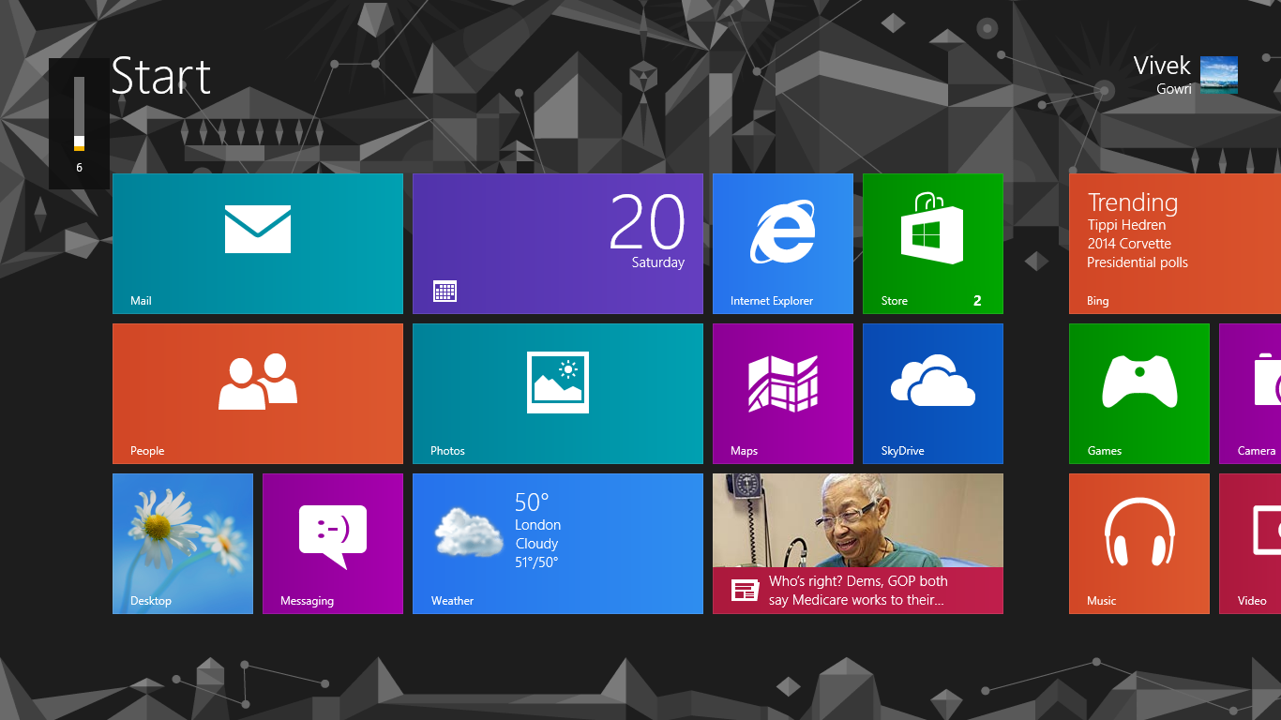
Interface

Slide 4


Metaphern

Slide 5
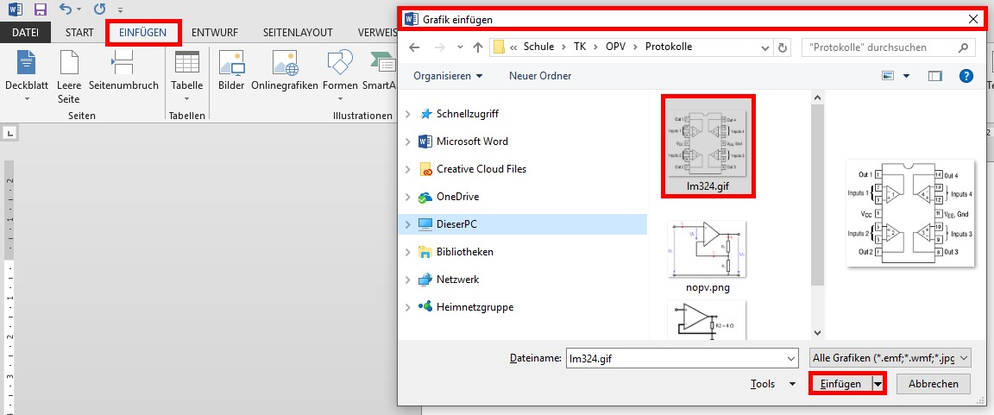
Aktion-Objekt-Interaktion

Slide 6
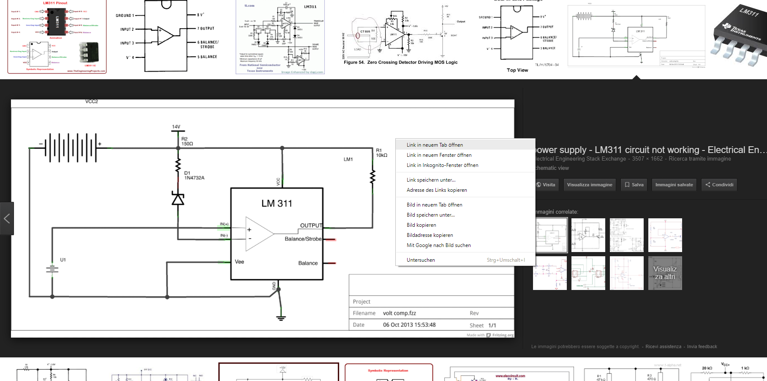
Objekt-Aktion-Interaktion

Slide 7
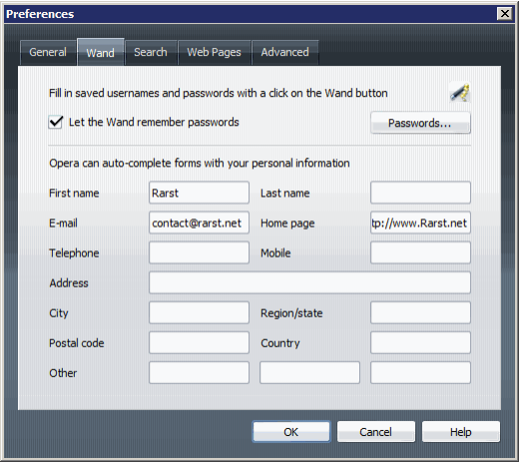
Formulare

Slide 8
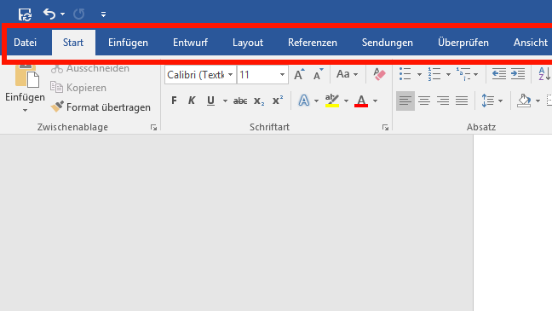
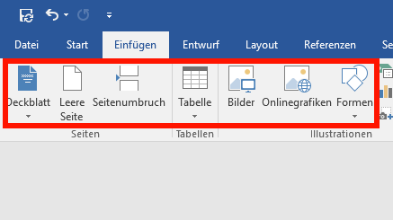
Menüs

Slide 9

Danke für eure Aufmerksamkeit!

Slide 10
Quellen:
https://images.anandtech.com/doci/6392/Screenshot%20(1).png
https://winaero.com/blog/wp-content/uploads/2016/05/Windows-7-8.1.png
https://cdn.pixabay.com/photo/2012/04/11/00/06/floppy-disk-27226_960_720.png
https://www.bundeswehr.de/resource/resource/MzEzNTM4MmUzMzMyMmUzMTM1MzMyZTM2MzEzMDMwMzAzMDMwMzAzMDY3NzMzODc1N2EzMDYzNjMyMDIwMjAyMDIw/image_popup.jpg
Power Point von Herr Professor
Selbst Screenshots gemacht und bearbeitet

